Slide 1
EMDAT a Tobii
Ako exportovať dáta z Tobii do EMDAT-u
Bc. Matej Červenka
Bc. Mária Dragúňová
Bc. Martin Mokrý
Notes:
Povedať niečo o tom, že to je upravená prezentácia od prvých dvoch autorov.

Slide 2
Eye Movement Data Analysis Toolkit
.tsv
Python 2.7
developed in the University of British Columbia
Notes:
EMDAT môže byť použitý na vypočítanie rozsiahleho listu atribútov pre každého participanta
Ďalej v sebe obsahuje vstavane mechanizmy na predspracovanie, čistenie dát -> dobrý nástroj pre výskumníkov
Dokáže počítať veľké množstvo atribútov, ktoré sú odvodene od:
Fixácii
Sakád
Veľkosti zreničky
AOI
Eventov – kliky myškou
Toto všetko z exportu z tobii studia… no neznie to super? :D
Čiže ak chcete používať nejaké eye-rackingove metriky, tak sa pozrite či to tu už nie je … a nevymýślajte koleso druhý krát.
Ktoré atribúty vie knižnica vypočítať nájdete v konfiguračnom súbore params.py
Použitie však nie je úplne intuitívne, preto tento tutorial….
Prvý háčik, na ktorý môžete naraziť, je python 2.7 dá sa prebrať ich example trieda a použiť to cez príkazový riadok - ale už treba trosku kódenia.

Slide 3
Aké súbory potrebuje EMDAT?
6 súborov na jedného participanta
All-Data.tsv (z Tobii)
Fixations.tsv (z Tobii)
Saccade.tsv (z Tobii)
Events.tsv (z Tobii)
.seg
.aoi
}
Data_Export.tsv (z Tobii)
tobiiStuvioV2
tobiiStuvioV3
Notes:
Keď si začnete čítať dokumentáciu, tak sa dozviete, že potrebujete 4 typy exportov z tobii studia, pre každý typ atribútov a ešte dva súbory navyše.
Takže ak sa to náhodou rozhodnete použiť uľahčím vám život stačí vám len jeden - All-Data.tsv - prečo vysvetlím viac
Má to však jeden háčik … v zdrojákoch je chyba - volá sa spracovanie staršieho typu exportu z tobii - tam to treba bud na jednom mieste prepísať… alebo počkať kým to opravia autori - s robom sme to reportovali -Na tuto chybu chcem špeciálne poukázať .. lebo môže spôsobiť dosť problémov.
Ďalšie dva súbory sú . seg
Pre EMDAT je nahrávka jedného participanta scéna a sa da rozdeľuje do segmentov:
Vie si to človek zadefinovať sám v tomto súbore (v milisekundách) - vhodne je to keď robíte export pre participanta a nie pre participanta a úlohu
EMDAT si robí aj vlastne segmentácie, ale tie vám výsledný súbor neovplyvnia, čiže do implementácie by som nezachádzal.
To naľavo je pre tobiiStuvioV2 to napravo pre TobiiStudioV3.

Slide 4
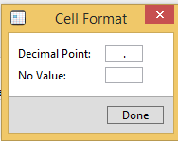
Generovanie Data_Export.tsv
Notes:
Popíšem obrázok.

Slide 5
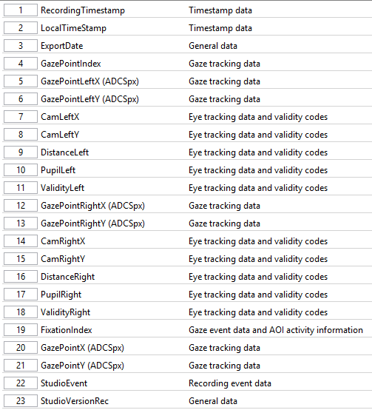
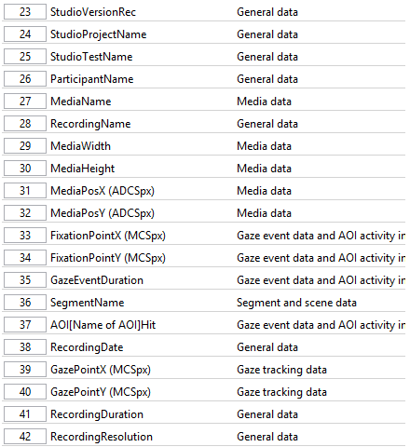
Notes:
Matej a Mária s týmto mali problémy, čiže radšej asi takto aj keď u mňa sa nevyskytli, lebo EMDAT spracováva dáta podľa názvov stĺpcov.

Slide 6
Generovanie Data_Export.tsv
Premenovať všetky vygenerované súbory do tvaru P[0-9]{2}_Data_Export.tsv
Premenovanie sa dá do istej miery spraviť aj v Tobii.. Ale nie, to nestačí
Notes:
Aby bolo jasné čo EMDAT spracováva - potrebuje Data_Export.tsv pre každého jedného participanta pomenovaný vo formáte uvedenom na slide.
Čo je problém, ak mate povedzme 20 participantov a ešte vyhodnocujete veľa úloh, potom potrebujete (počet_úloh* počet_participantov) súborov
Formát exportovaných súbor v Tobii sa da do istej miery ovplyvniť, ale nie nestačí to.

Slide 7
Generovanie .seg
3 možnosti:
Manuálne si napísať časy
Napísanie skriptu na generovanie začiatkov a koncov jednotlivých segmentov
segment file s intevalom od 0 do 99999999
TobiiV3_sample_[0-9]{2}.seg
Notes:
Definuje, do akých segmentov je nahrávka participanta rozdelená … segmenty sú nejaké časove intervaly, pre ktoré budú metriky vypočítane.
Segment je časť nahrávky participanta, ktorú chceme analyzovať.
Čiže povedzme si, že mame definovane 3 segmenty… tak EMDAT pre jedného participanta vypočíta metriky pre každý jeden segment samostatne, ale taktiež metriky aj pre celu nahrávku
Povedať dve možnosti na slajde
Je aj tretia možnosť- ak segmenty nepotrebujete ako ja … prepísať v zdrojoch nech sa používa iba jeden segment file. Následne si vytvoriť jeden segment file s intevalom 0 do 99999999 a už toto riešiť nemusíte
Inak treba dodržať formát uvedený dole na slajde

Slide 8
Generovanie .aoi
header 0,2 1886,2 1886,57 0,57
Používať tabulátor!!!
Notes:
Aoi súbor sa používa na definovanie jednotlivých oblasti záujmu
V riadku je to definovane nasledovne:
Názov AOI
Lávy horný roh
Pravý horný roh
Pravý dolný roh
Ľavý dolný roh
Definovanie podľa bodov je dovolene tuším kvôli tomu, že je možné vytvárať aj AOI s inými tvarmi ako obdĺžnik, preto sa to definuje ako polygón.
Tobii studio generuje tieto AOI ako ľavý horny roh (x,y) a šírka a výška obdĺžnika (dx, dy)
A dôležitý fakt nakoniec … ako separátor používajte tabulátor nie medzerník…. Inak to fungovať nebude.

Slide 9
Nastavenie EMDAT
Params.py:
Atributy
AOI
ďalšie...
Notes:
Knižnica ma taký úžasný súbor params.py … čo je v podstate konfiguračný súbor - v ňom si viete nastaviť presne, ktoré atribúty pre každý typ atribútov chcete vypočítať
V ďalšej veci je knižnica trošku hlúpa. Žiada si od vás duplicitne definovanie AOI(tento raz iba názvy)
+ sú tam ďalšie veci, ktorých som sa našťastie chytať nemusel.

Slide 10
Výstup
2 súbory:
sample_features_multiprocessing.tsv
sample_sequences_multiprocessing.tsv
Notes:
Prvý obsahuje vypočítané metriky pre jednotlivé segmenty a celkovú scénu
Druhy obsahuje postupnosti AOI pre jednotlivé segmenty a celkovú scénu
Zapisovanie do súboru je až nakoniec, čiže ak to padne len na jednej metrike, cele to padne a nič sa neuloží… ošetrenie chyb tam nie je veľmi dobre spravené.

Slide 11
Zdroje
Git: https://github.com/ATUAV/EMDAT
Doc: http://www.cs.ubc.ca/~skardan/EMDAT/

Slide 12
Ešte jedna vec...
Môj fork:
customTest.py
1 súbor = všetci participanti
parametrizácia cez prikazový riadok
zrušenie duplicitného definovania AOI
ošetrenia chýb, na ktorých to padalo
https://github.com/Groosling/EMDAT
Notes:
Ja som si tu knižnicu forkol a trošku upravil tak, aby mi vyhovovala:
customTest.py je main trieda, ktorú treba volať
prerobil som ju tak, aby nespracovávala participantov ako individuálne súbory, ale ako jeden súbor
s tým, že cez argumenty main funkcie sa definuje, ktorých participantov spracovať a číslo ktorej úlohy treba spracovať… čiže sa dá naraz zavolať vyhodnotenie ľubovoľného počtu úloh s ľubovoľným počtom participantov
Aoi už netreba definovať v params.py
Ošetrenie chýb, napr. delenie nulou
Kladne použite alebo sa inšpirujte

